Slide 1
Hệ Thống Tìm Kiếm Văn Bản Pháp Luật với RAG
Đồ án môn Trí tuệ nhân tạo - Ứng dụng Retrieval-Augmented Generation cho văn bản Luật Việt Nam
Thành viên:
Bùi Quang Đán – 25210007
Nguyễn Huỳnh Đạt – 25210009
Trần Võ Ngọc Đạt – 25210010
Nguyễn Cao Nguyên - 25210025
Võ Hoàng Lộc - 25730003
Đặng Thị Phương Thảo - 25210037

Slide 2

Phân Tích Bài Toán & Xác Định Kỹ Thuật
Input - Đầu Vào
Thách Thức Kỹ Thuật
Kho dữ liệu (Corpus): Văn bản Luật, Nghị định, Thông tư ở định dạng DOCX/PDF
Vấn đề 1: Văn bản pháp luật rất dài và phức tạp về cấu trúc
Truy vấn người dùng: Câu hỏi bằng ngôn ngữ tự nhiên tiếng Việt
dưới dạng từ khóa hoặc câu truy vấn tìm hiểu
Ví dụ: "Đối tượng đóng bảo hiểm y tế là ai?"
Vấn đề 2: Cần hiểu ngữ nghĩa tiếng Việt chuyên ngành
Output - Đầu Ra Mong Muốn
Trả về chính xác Điều/Khoản/Điểm chứa câu trả lời
Vấn đề 3: Phải tìm kiếm nhanh trong hàng nghìn tài liệu
Không trả về toàn bộ văn bản dài (gây nhiễu thông tin)
Độ chính xác cao, phù hợp với ngữ cảnh pháp luật
Giải Pháp: Hybrid RAG
Kết hợp Dense Retrieval (ngữ nghĩa) + Sparse Retrieval (từ khóa) để đạt độ chính xác tối ưu cho văn bản pháp luật.

Slide 3
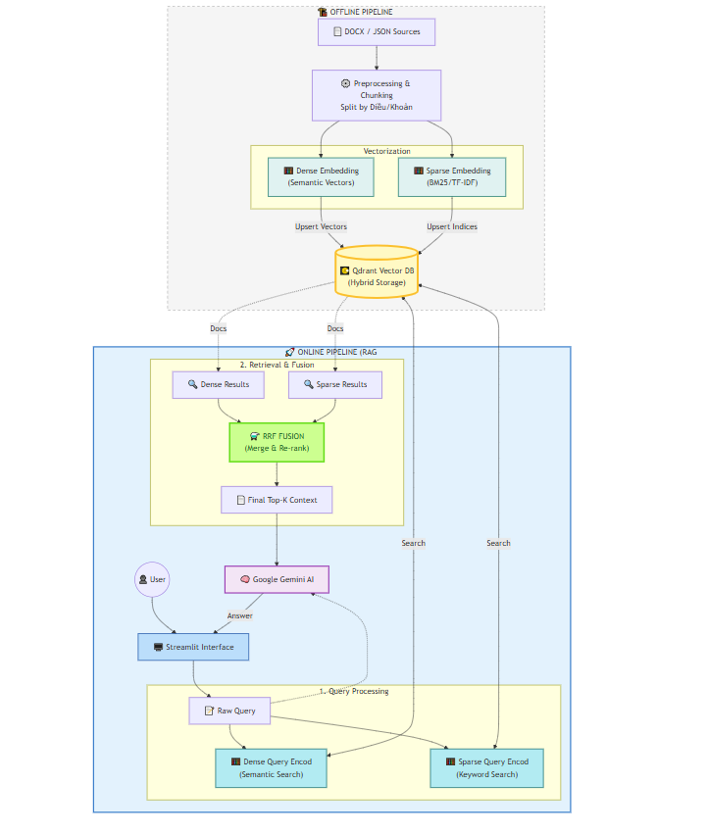


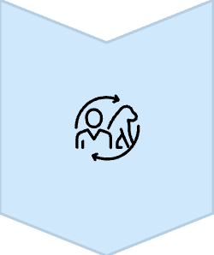


Kiến Trúc Pipeline Tổng Thể
Ingestion
Thu thập và tiền xử lý văn bản DOCX từ
kho dữ liệu pháp luật.
Thu thập các câu trả lời mẫu sẵn (Q&A) (JSON)
Chunking
Chia nhỏ văn bản theo cấu trúc Điều-Khoản-Điểm
Vectorization
Chuyển đổi sang Dense Vector (BKAI) và
Sparse Vector (BM25)
Indexing
Lưu trữ vào Qdrant Vector Database
Retrieval
Tìm kiếm song song với Dense & Sparse, tổng hợp bằng RRF
Pipeline được thiết kế theo kiến trúc Offline-Online: giai đoạn Ingestion-Indexing chạy một lần, còn Retrieval xử lý real-time mỗi khi có truy vấn.

Slide 4




Kỹ Thuật Chunking - Chia Nhỏ Dữ Liệu
Chiến Lược Chunking Theo Cấu Trúc Pháp Luật
Cấp 1: Tách Theo Điều
Mỗi "Điều 1", "Điều 2"... được tách thành một chunk riêng biệt. Đây là đơn vị cơ bản nhất của văn bản pháp luật.
Cấp 2: Tách Theo Khoản
Nếu một Điều quá dài (>500 từ), tiếp tục chia nhỏ thành "Khoản 1", "Khoản 2" để giữ kích thước chunk hợp lý.
Cấp 3: Xử Lý Điểm
Các "Điểm a, b, c" được giữ nguyên trong Khoản, chỉ tách riêng nếu Khoản vẫn quá dài sau cấp 2.
Vấn Đề: Lost in the Middle
Kết quả: Mỗi chunk có kích thước vừa phải, giữ nguyên ngữ cảnh pháp lý, và dễ dàng truy vết nguồn gốc (Điều số, Khoản số).
Khi văn bản quá dài, thông tin quan trọng bị "nhấn chìm" giữa hàng trăm đoạn văn không liên quan. Hệ thống RAG truyền thống thường mất mát thông tin trong trường hợp này.

Slide 5

Dense Embedding - Mô Hình Ngữ Nghĩa
Chuyển Đổi Văn Bản Thành Vector Số
Để máy tính "hiểu" được ý nghĩa của tiếng Việt, chúng ta sử dụng mô hình Sentence Transformer để chuyển đổi văn bản thành Dense Vector - một dãy số thực biểu diễn ngữ nghĩa.
Mô Hình: BKAI-Foundation/vietnamese-bi-encoder
Ưu Điểm của Dense Vector
Hiểu ngữ nghĩa sâu: Các câu có cùng ý nghĩa nhưng dùng từ khác nhau vẫn có vector tương đồng
Tại Sao Chọn BKAI?
Mô hình Bi-Encoder chuyên dụng cho tác vụ Retrieval (không phải LLM tạo sinh)
Xử lý đồng nghĩa: "đóng BHYT" ≈ "tham gia bảo hiểm y tế"
Fine-tuned đặc biệt cho tiếng Việt với corpus lớn
Robust với typo: Chống nhiễu tốt với lỗi chính tả nhỏ
Đạt SOTA trên benchmark tiếng Việt, vượt PhoBERT gốc
Hạn Chế
Kiến trúc tối ưu cho tìm kiếm ngữ nghĩa nhanh
Dense Model đôi khi "thông minh quá" - có thể bỏ qua từ khóa chính xác. VD: tìm "100 triệu đồng" nhưng trả về "khoản tiền lớn".
Cơ Chế Hoạt Động
Input: "Đối tượng đóng bảo hiểm y tế"
Process: Tokenization → BERT Encoding → Pooling
Output: Vector 768 chiều
[0.142, -0.891, 0.523, ..., 0.301]

Slide 6
Sparse Embedding - Mô Hình Từ Khóa BM25
Tại Sao Cần BM25?
Công Thức Hoạt Động
Dense Embedding mạnh về ngữ nghĩa nhưng đôi khi bỏ quên từ khóa chính xác. Trong pháp luật, các con số, thuật ngữ chuyên môn phải khớp tuyệt đối.
01
Term Frequency (TF)
Đếm tần suất từ xuất hiện, có bão hòa để tránh từ lặp vô hạn được ưu tiên quá mức
02
Inverse Document Frequency (IDF)
Phạt các từ xuất hiện quá nhiều trong corpus (như "và", "của", "theo") - những từ này ít giá trị
03
Document Length Normalization
Văn bản ngắn được ưu tiên hơn văn bản dài, tránh thiên vị những tài liệu "lê thê"
Cách Thực Hiện
Sử dụng Custom BM25 Class để tạo Sparse Vector cho mỗi chunk:
sparse_vector = {
"indices": [102, 3054, ...], # ID từ
"values": [2.5, 1.8, ...] # Trọng số
}
Chỉ lưu những từ có ý nghĩa, tiết kiệm bộ nhớ và tìm kiếm cực nhanh.
BM25 - Nâng Cấp của TF-IDF
BM25 (Best Matching 25) là thuật toán xếp hạng dựa trên tần suất từ, được cải tiến để phù hợp với tìm kiếm thực tế.

Slide 7



Vector Database & Tổng Hợp Dữ Liệu
Lựa Chọn Database: Qdrant
Quy Trình Indexing
Chúng ta cần một cơ sở dữ liệu để lưu trữ cả Dense Vector, Sparse Vector và Metadata, đồng thời hỗ trợ tìm kiếm Hybird search nhanh.
Dense Vectorization
Text → BKAI Model → Dense Vector (768 chiều)
Tiêu chí
Qdrant ✓
Chroma/FAISS
Hybrid Search
Native Support
Chỉ Dense
Sparse Vectorization
Local Mode
File-based
Cần Docker
Text → BM25 Tokenizer → Sparse Vector (từ khóa + trọng số)
Metadata Filter
Rất mạnh
Hạn chế
Metadata Extraction
Performance
Tối ưu
Chậm hơn
Trích xuất Payload: Điều số, Khoản số, tên văn bản, ngày ban hành
Upsert to Qdrant
Đẩy bộ 3 (Dense + Sparse + Metadata) vào Collection vn_law
Kết quả: Một Vector Database hoàn chỉnh với khả năng tìm kiếm song song trên cả ngữ nghĩa và từ khóa, kèm bộ lọc Metadata.

Slide 8
Query Processing - Xử Lý Truy Vấn
Khi Người Dùng Nhập Câu Hỏi
Ví dụ: "Đối tượng nào phải đóng bảo hiểm y tế bắt buộc?"
Bước 1: Tiền Xử Lý
Bước 2: Dense Encoding
Bước 3: Sparse Encoding
Tokenization: Tách từ tiếng Việt ("đóng bảo_hiểm")
Chạy query qua BKAI Model
Chạy query qua BM25 Tokenizer
Tạo ra Query Dense Vector (768 chiều)
Tạo ra Query Sparse Vector
Normalization: Chuẩn hóa dấu, viết thường
Chứa các từ khóa quan trọng kèm trọng số
Vector này mang ý nghĩa ngữ nghĩa của câu hỏi
Metadata Extraction: Phát hiện số Điều nếu có trong query
Output: Sparse Query Vector B để khớp từ khóa chính xác
Output: Dense Query Vector A để tìm kiếm tương đồng ngữ nghĩa
Output: Query đã chuẩn hóa + Metadata filter (nếu có)
Cả 2 vector này sẽ được dùng song song trong bước Retrieval để tận dụng ưu điểm của cả ngữ nghĩa và từ khóa.

Slide 9
Ranking & Fusion - Tổng Hợp Kết Quả
Parallel Search - Tìm Kiếm Song Song
Reciprocal Rank Fusion (RRF)
Nhánh 1: Dense Search
Làm thế nào để tổng hợp 2 danh sách kết quả có thang điểm khác nhau?
Tìm kiếm bằng Cosine Similarity giữa Query Dense Vector và các chunk vectors trong database.
Giải pháp: RRF cộng dựa trên Thứ Hạng (Rank), không phải điểm số tuyệt đối
Ưu tiên: Ý nghĩa tương đồng, ngữ cảnh phù hợp
Công Thức RRF
Nhánh 2: Sparse Search
Tìm kiếm bằng BM25 Score giữa Query Sparse Vector và sparse vectors trong database.
Trong đó k là hằng số (thường = 60)
Ưu tiên: Khớp từ khóa chính xác, thuật ngữ pháp lý
Ý Nghĩa
Chunk X đứng Top 1 cả 2 nhánh → Điểm RRF cực cao
Chunk Y chỉ Top 1 Dense nhưng mất tích ở Sparse → Điểm bị kéo xuống
Chunk Z đứng Top 3 cả 2 nhánh → Điểm ổn định, đáng tin
Kết Quả
Hệ thống chọn được văn bản "Vừa đúng ý, vừa đúng từ" - đảm bảo độ chính xác tuyệt đối cho văn bản pháp luật.

